Slide 1
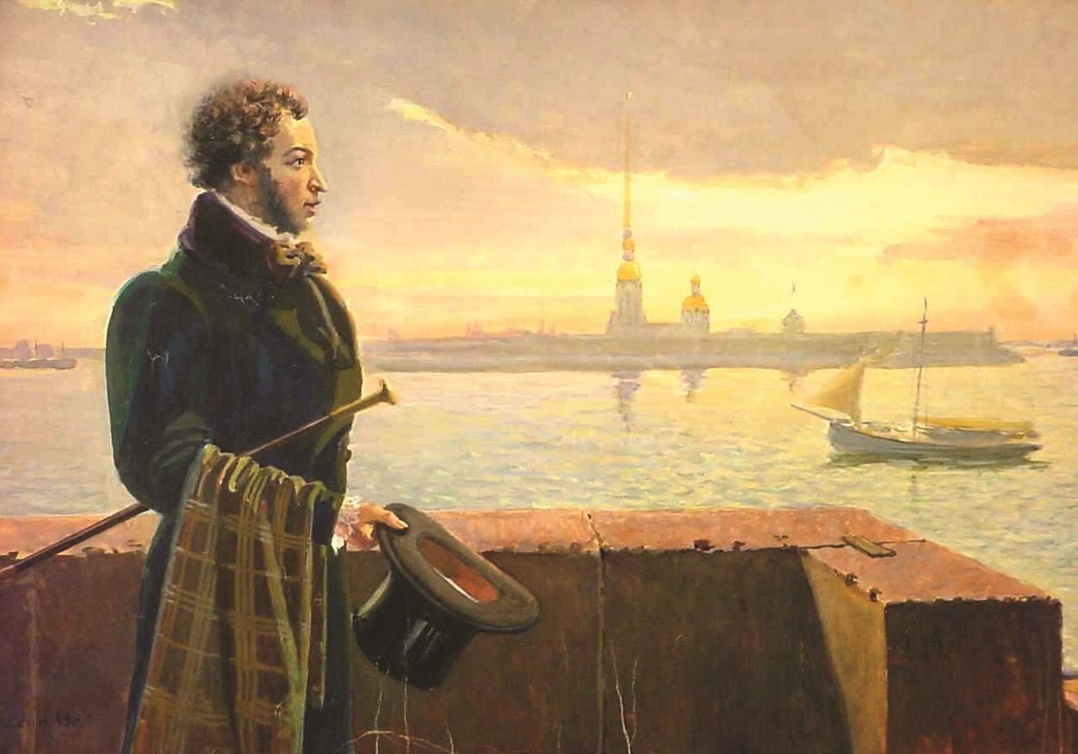
Виртуальная экскурсия по Пушкинским местам Петербурга.
Воспитатель ГБДОУ№73 «Василёк»
Гарипова Екатерина Викторовна

Slide 6
Коллегия иностранных дел (Английская набережная, 32) После окончания лицея молодого Пушкина вместе с Горчаковым и Кюхельбекером (его товарищами по учебе) определили на службу в здание на Английской набережной. Дипломатическая деятельность не привлекала будущего поэта, вследствие чего в учреждении Пушкин появлялся нечасто, облаченный в несоответствующие случаю фрак и широкополую шляпу. Жизнь А. С. Пушкина соприкоснулась с районом Благовещенской площади.

Slide 7
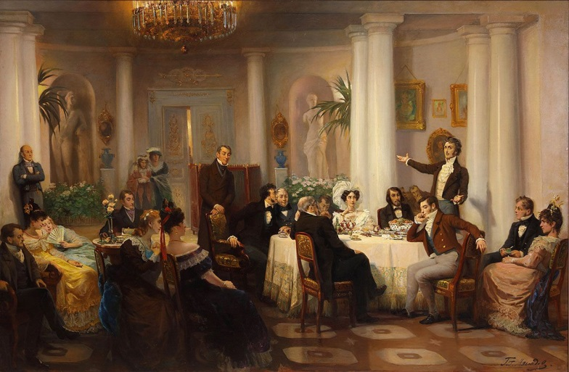
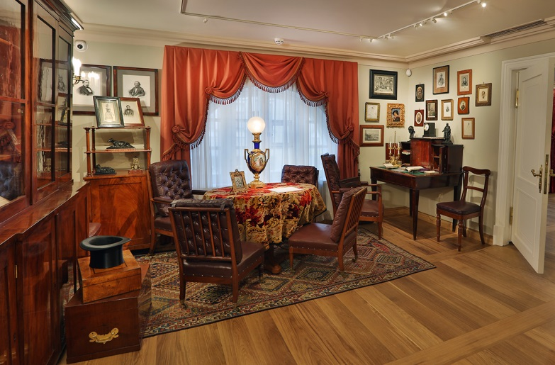
Квартира А.И. Тургенева (Набережная Фонтанки, 20) В этом доме А. И. Тургенев занимал квартиру на третьем этаже. Здесь часто проходили собрания литературного общества «Арзамас», членами которого были Карамзин, Жуковский, Батюшков, Вяземский, братья Тургеневы. Частым гостем этого дома бывал молодой Пушкин. Из окон кабинета, в котором собирались гости, открывается вид на Михайловский замок.

Slide 8
«Зеленая лампа» Театральная пл., 8/наб.кан. Грибоедова 109. Квартира Н.В.Всеволожского. В этом доме зимой 1818/19 гг. собиралось литературно-политическое общество, в которое был вхож и Александр Пушкин. Его участники сидели вокруг стола, над которым висела лампа с темно-зеленым абажуром. Каждый член общества, девизом которого были слова «Свет и надежда», давал клятву хранить в тайне все, что происходило на собраниях.

Slide 9
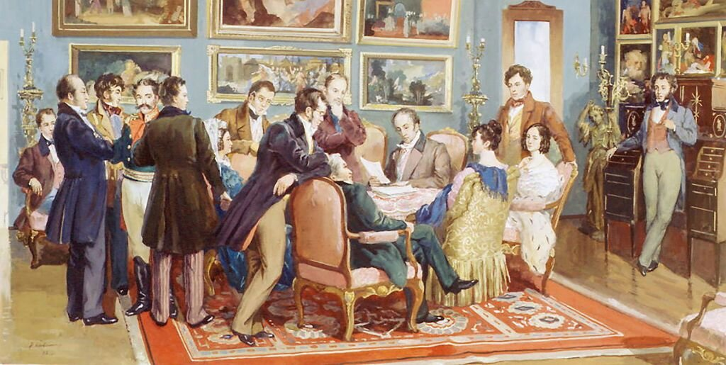

Slide 10
1 мая 1828 года в доме Лавалей А. С. Пушкин читал трагедию "Борис Годунов". В числе слушателей были П. А. Вяземский, А. С. Грибоедов, И. А. Крылов, Адам Мицкевич, сыновья Карамзина. Грибоедов читал гостям отрывки из своей трагедии "Грузинская ночь". Литературный салон стал также и местом связи ссыльных декабристов и их родственников и близких в Петербурге. Здесь читали письма из Сибири. В 1832 году П. А. Вяземский читал гостям дома неопубликованную 8-ю главу "Евгения Онегина". 16 февраля 1840 года на балу в доме Лавалей состоялся знаменитый разговор между Михаилом Юрьевичем Лермонтовым и сыном французского посла Эрнестом де Барантом. Здесь де Барант вызвал поэта на дуэль, из-за которой Лермонтов был выслан из Петербурга на Кавказ.

Slide 11
Литературный салон Авдотьи Голицыной (Миллионная улица, 30) Одна из красивейших женщин своего времени, Авдотья Голицына не принимала в своем салоне раньше 10 вечера, за что ее и прозвали «Княгиня ночи». Молодой Пушкин часто бывал в ее доме и, говорят, был в нее пылко влюблен. Известны 3 стихотворения поэта, обращенные к знаменитой красавице.

Slide 16
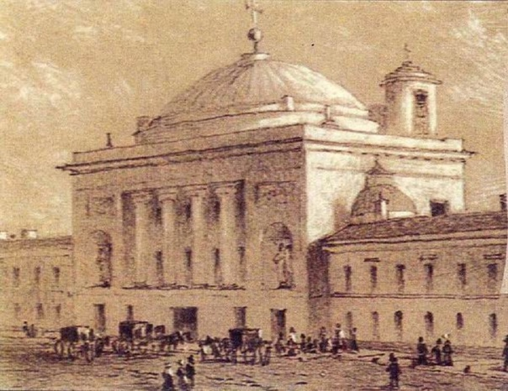
Церковь Спаса Нерукотворного образа (Конюшенная пл., 1) В этой небольшой придворной церкви отпевали Пушкина. Гроб с телом поэта ночью тайно увезли к месту упокоения, в Святогорский монастырь Псковской губернии – во избежание народных прощаний. Сопровождал тело А.И. Тургенев, и всю дорогу стоял на погребальной повозке старый слуга Александра Сергеевича – Никита Тимофеевич Козлов.

Slide 17
Место дуэли В небольшом сквере напротив дома № 10 по Коломяжскому проспекту в 1937 году на предполагаемом месте дуэли Пушкина с Дантесом был установлен монумент. К нему ведет небольшая аллея, в начале которой две гранитные стелы – одна с памятной надписью о дуэли, другая со строчками из стихотворения Лермонтова «Смерть поэта».

